Slide 1

France travail
Hugo Labedade – Victor Garcia – Sacha Voisin

Slide 2

Problématique
Que pouvons-nous faire des données fournies ?

Slide 3
Ressources
Mesure de vitesse lors de mouvements
activités basiques
50hz pendant 2,56 secondes

Slide 4
Objectifs
Comprendre le dataset
Prédire le type d’activité
Prédire la chute d’une personne

Slide 5
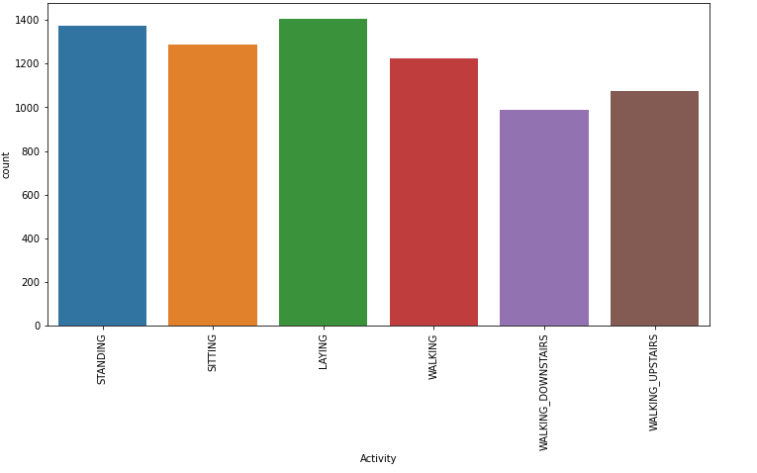
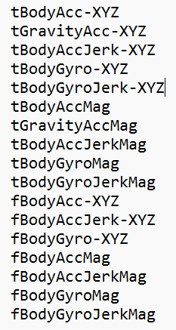
Description des données

Slide 6
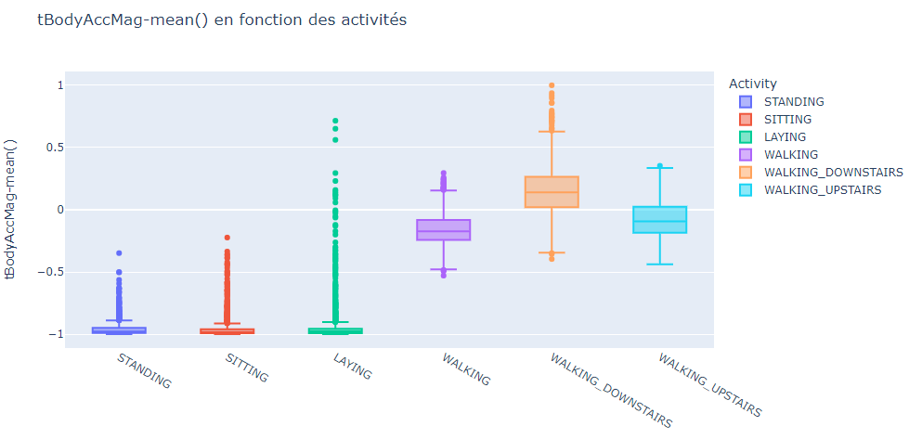
Description des activités

Slide 7
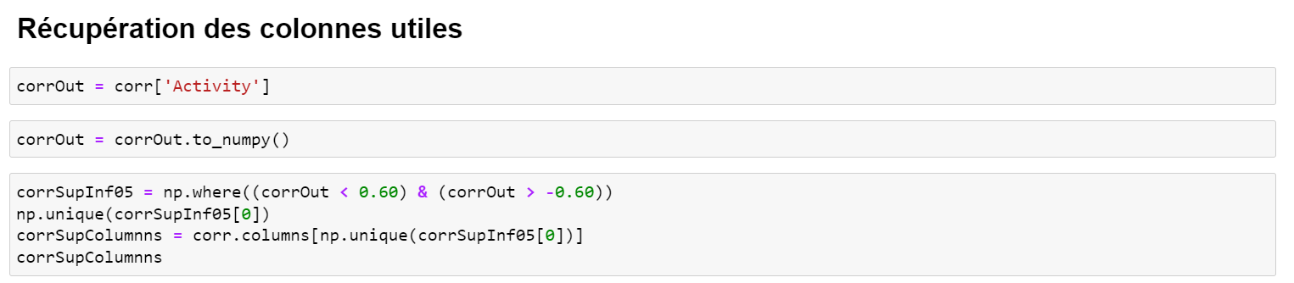
Préprocessing

Slide 8
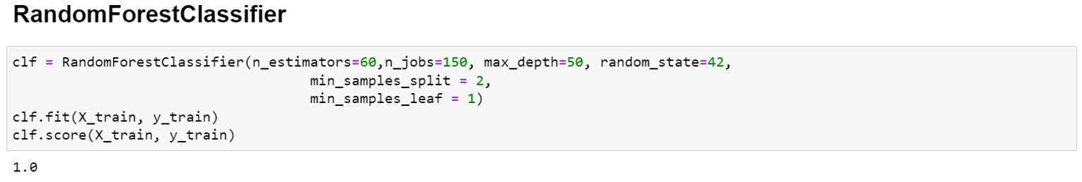
Classification
Après sélection des colonnes les plus corrélées

Slide 9
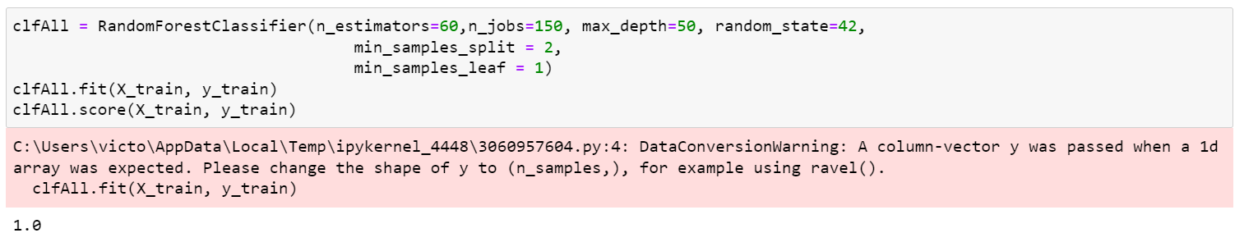
Classification
Sans sélection des colonnes les plus corrélées

Slide 10
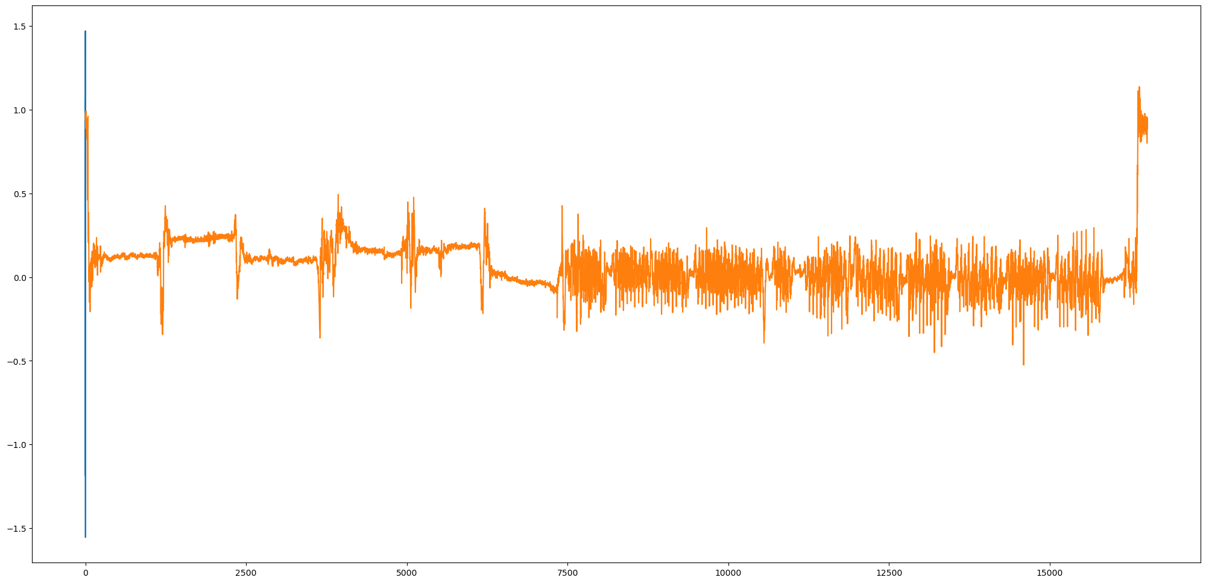
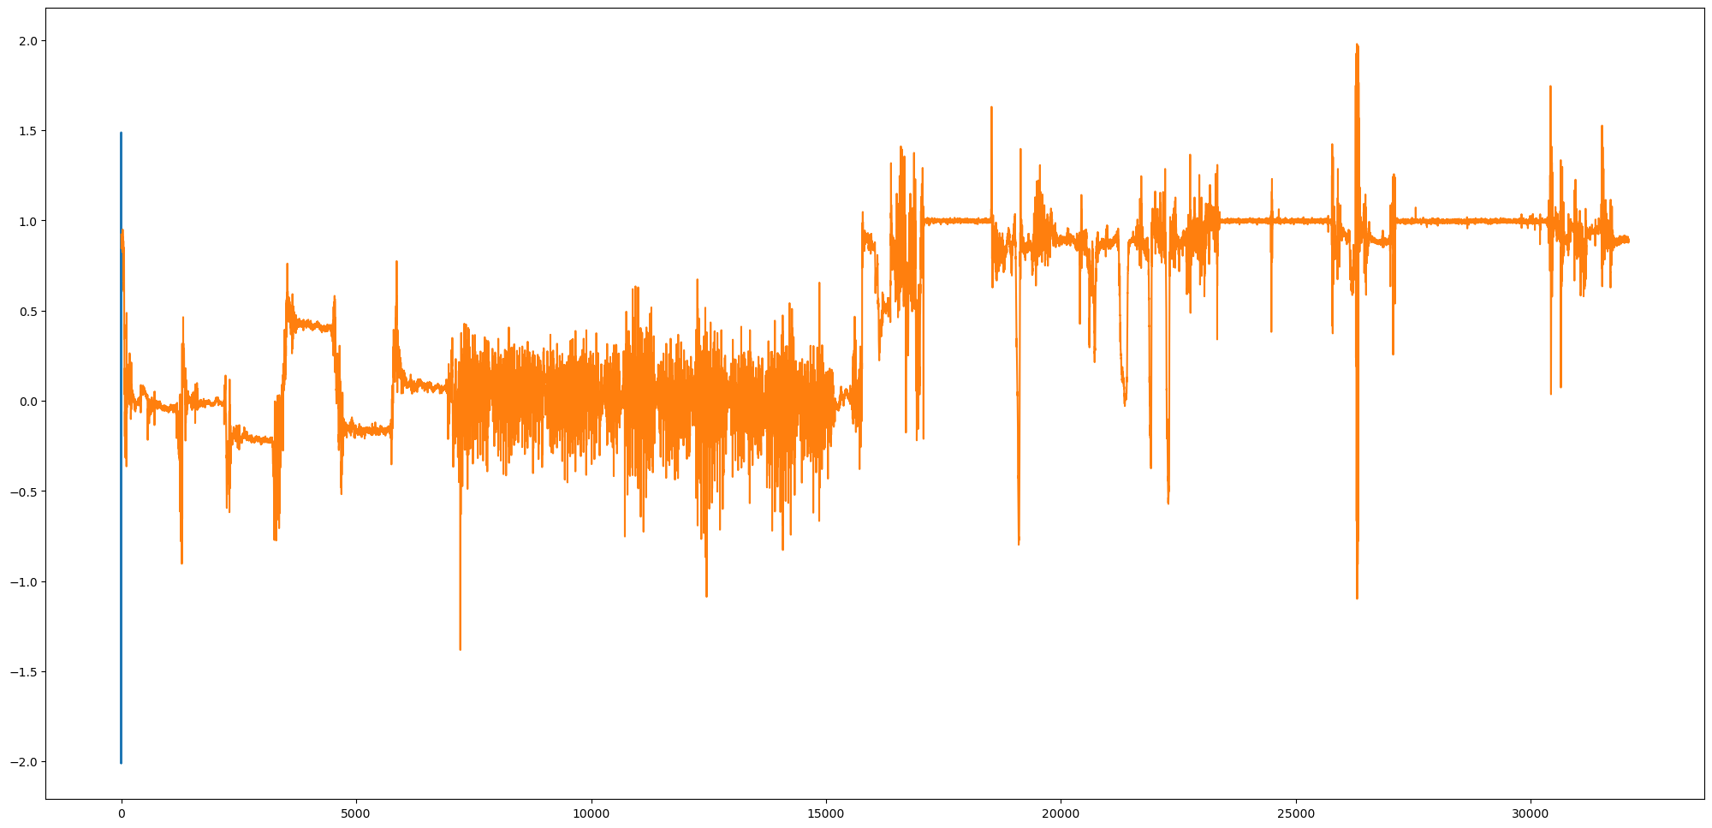
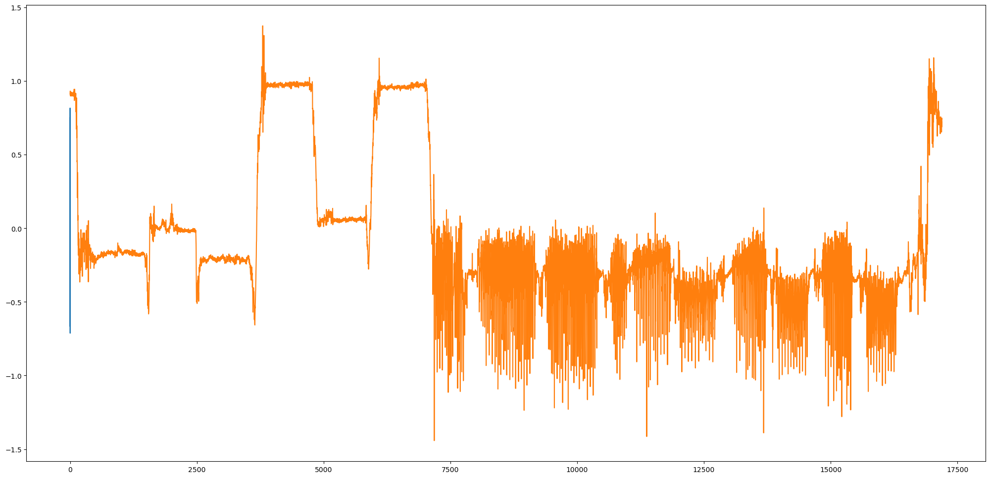
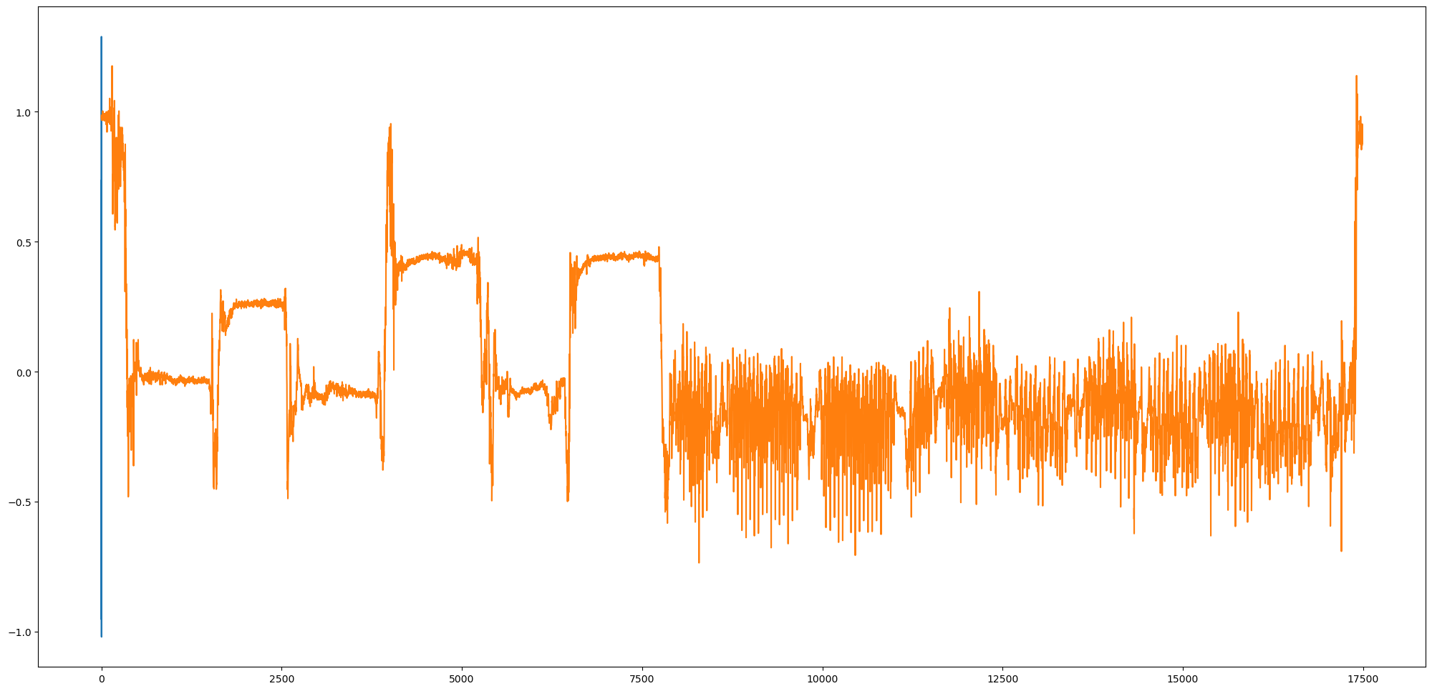
Prédiction de chute

Slide 11
Axes d’amélioration
Choix des colonnes
Optimisation du modèle d’apprentissage
Développement d’algorithmes d’alerting

